Slide 1
SANITARINIO VALYMO IR ŽELDINIŲ PRIEŽIŪROS TINKAMAI IR NETINKAMAI ATLIKTŲ PASLAUGŲ PAVYZDŽIAI

Slide 2
I.
ŽIEMOS SEZONO METU TEIKIAMŲ PASLAUGŲ PAVYZDŽIAI
DANGŲ VALYMO IR BARSTYMO DARBAI

Slide 3
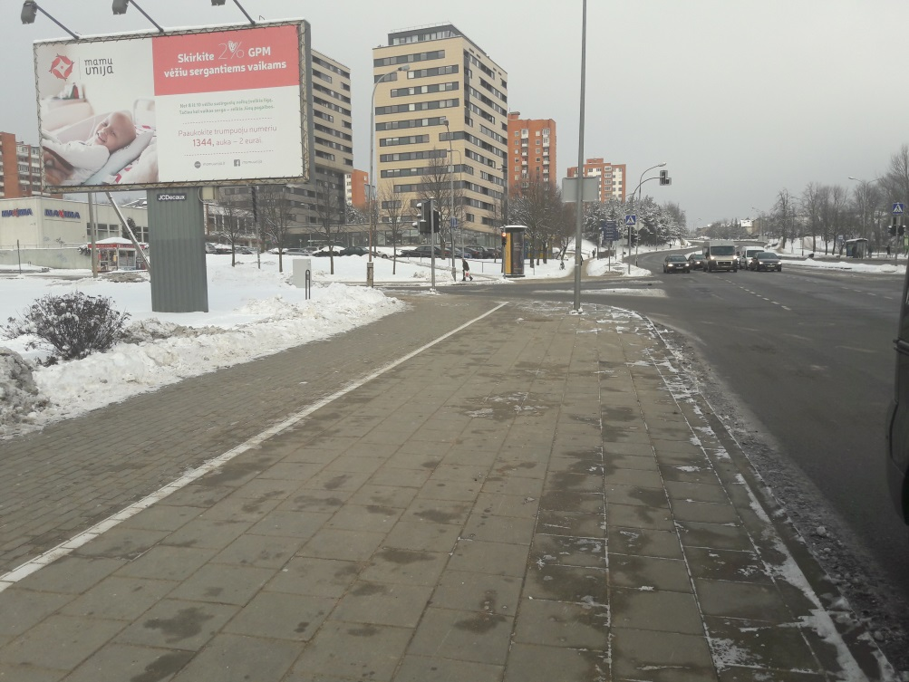
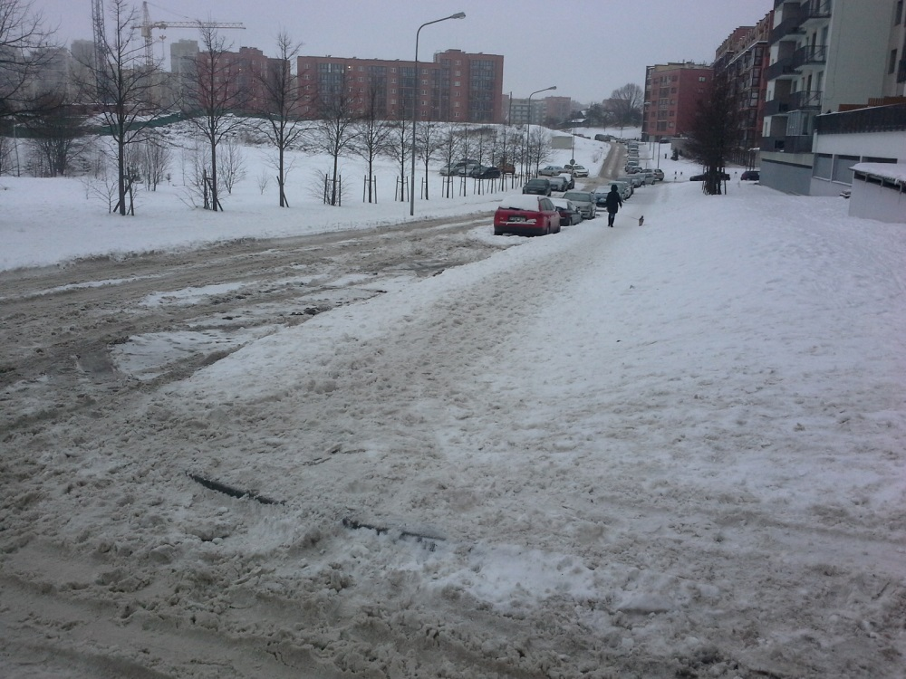
ŠALIGATVIŲ VALYMAS
NENUVALYTAS ŠALIGATVIS
NUVALYTAS ŠALIGATVIS

Slide 4
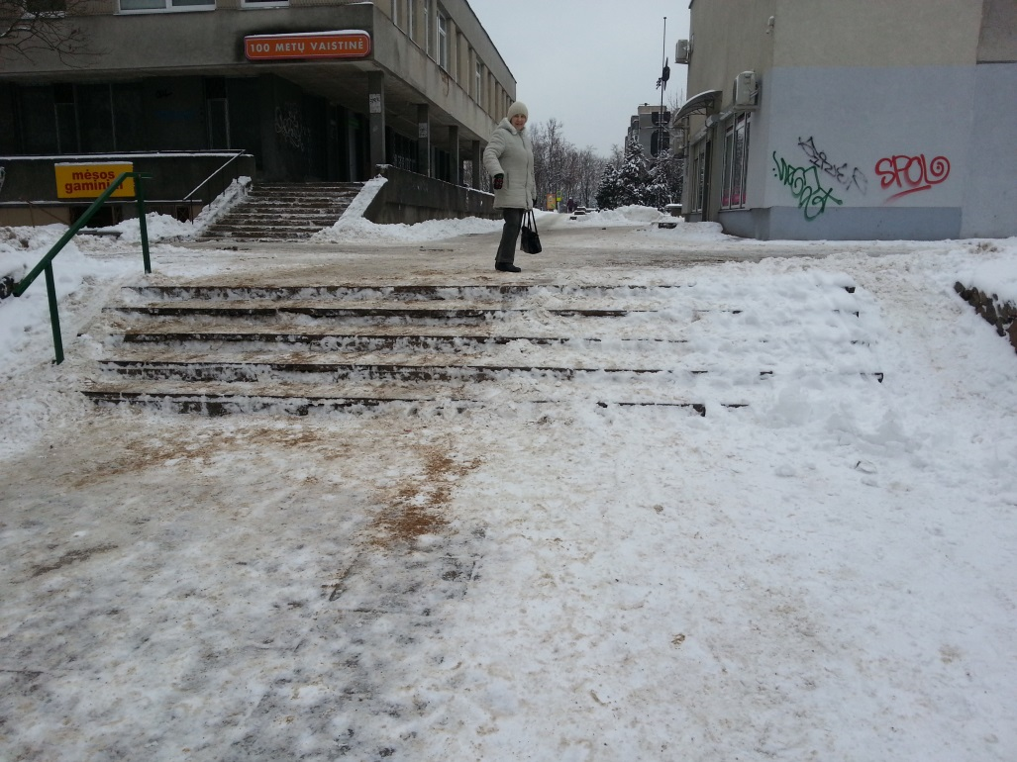
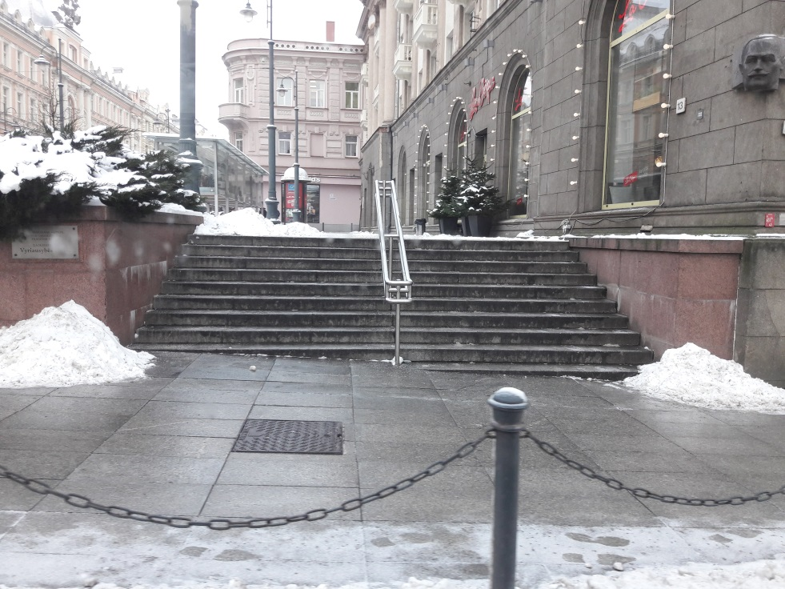
LAIPTŲ VALYMAS
NUVALYTI LAIPTAI
NENUVALYTI LAIPTAI

Slide 5
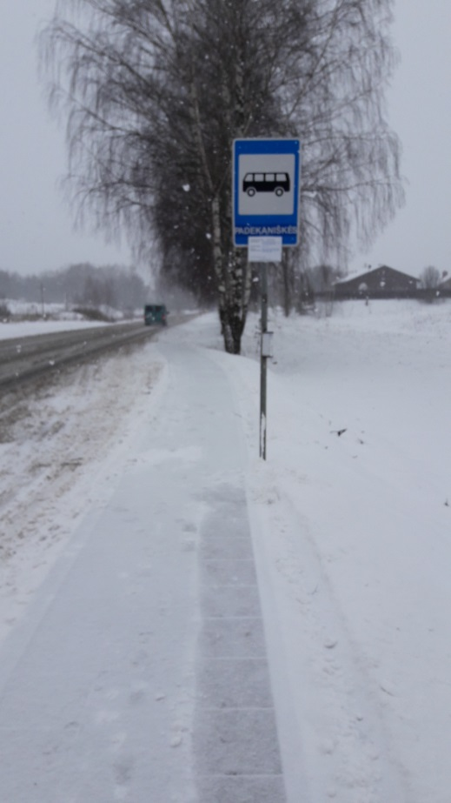
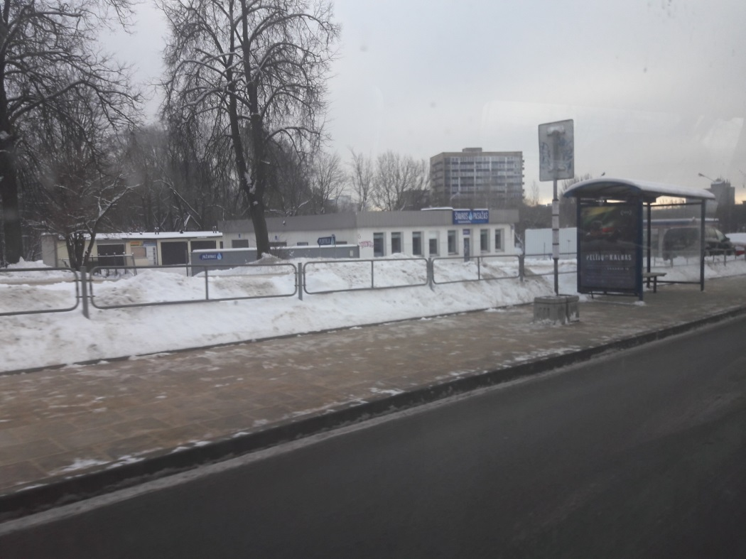
VISUOMENINIO TRANSPORTO STOTELIŲ VALYMAS
NUVALYTOS STOTELĖS
NENUVALYTOS STOTELĖS

Slide 6
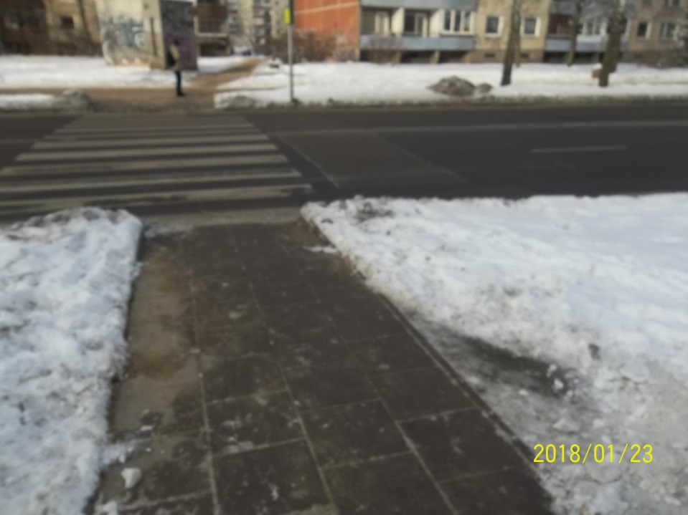
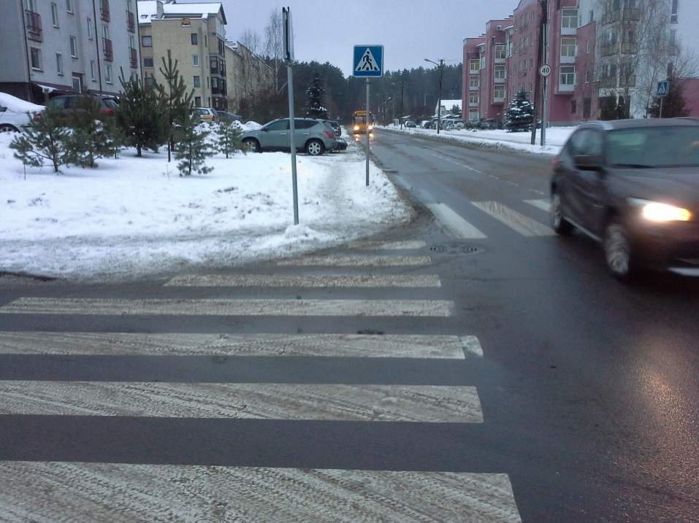
PĖSČIŲJŲ PERĖJŲ VALYMAS
NUVALYTOS PERĖJOS
NENUVALYTOS PERĖJOS

Slide 7
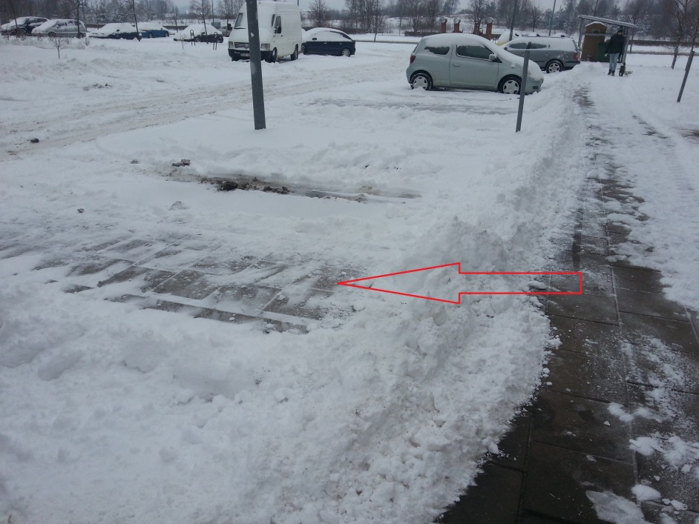
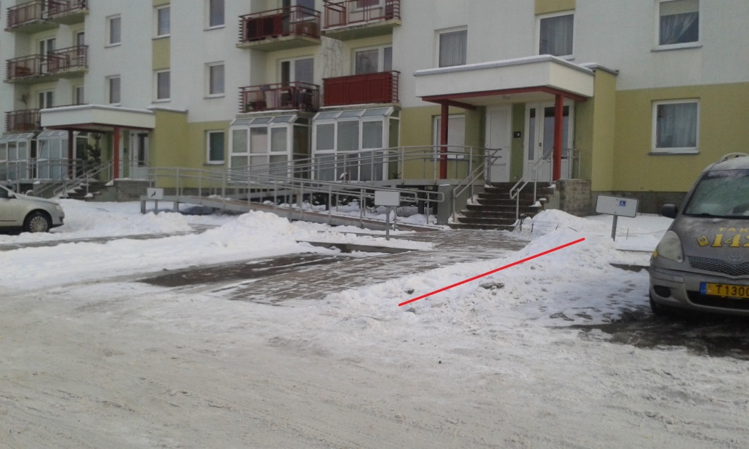
PRIVAŽIAVIMŲ NEĮGALIESIEMS VALYMAS
NENUVALYTI PRIVAŽIAVIMAI

Slide 8
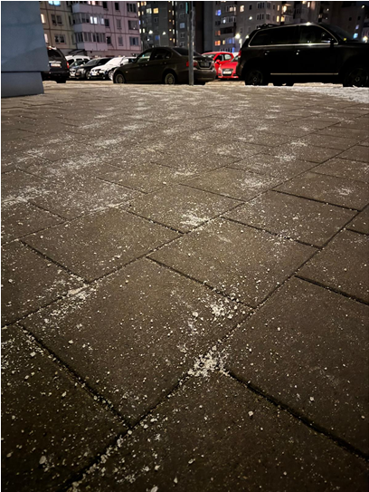
Druskos ir skaldelės barstymas turi būti tolygus ir saikingas
Druskų ir skaldelės arba kitų alternatyvių sniegą ir ledą tirpdančių medžiagų barstymo mechanizmai turi būti sureguliuoti taip, kad ant magistralinių pėsčiųjų dangų išbertų tolygiai reikiamą medžiagų kiekį. Draudžiama berti minėtas medžiagas netolygiai ir/ar per didelį jų kiekį.
Draudžiama pilti ar sandėliuoti druską/skaldelę ar alternatyvias sniegą ir ledą tirpdančias medžiagas ant želdinių ar po medžiais.

Slide 9
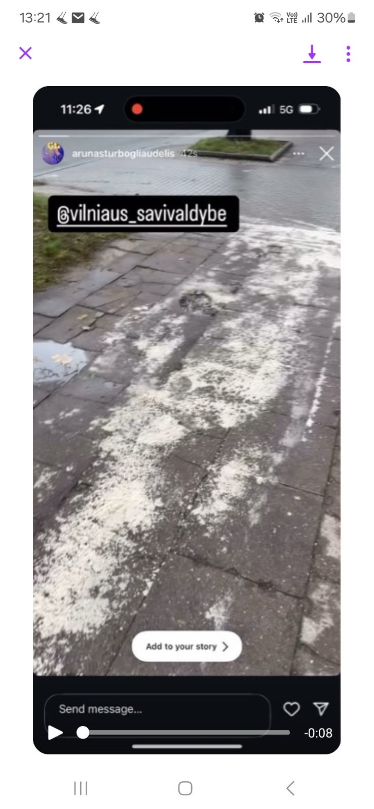
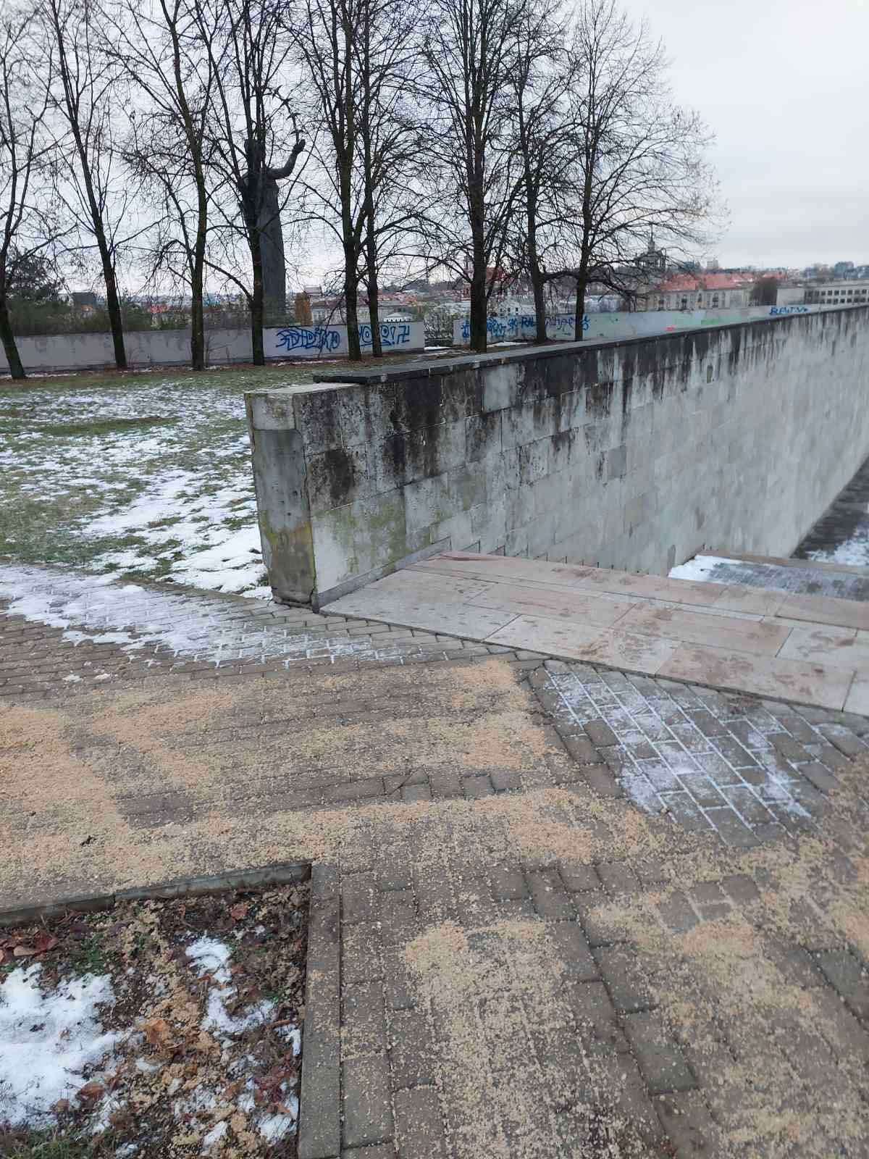
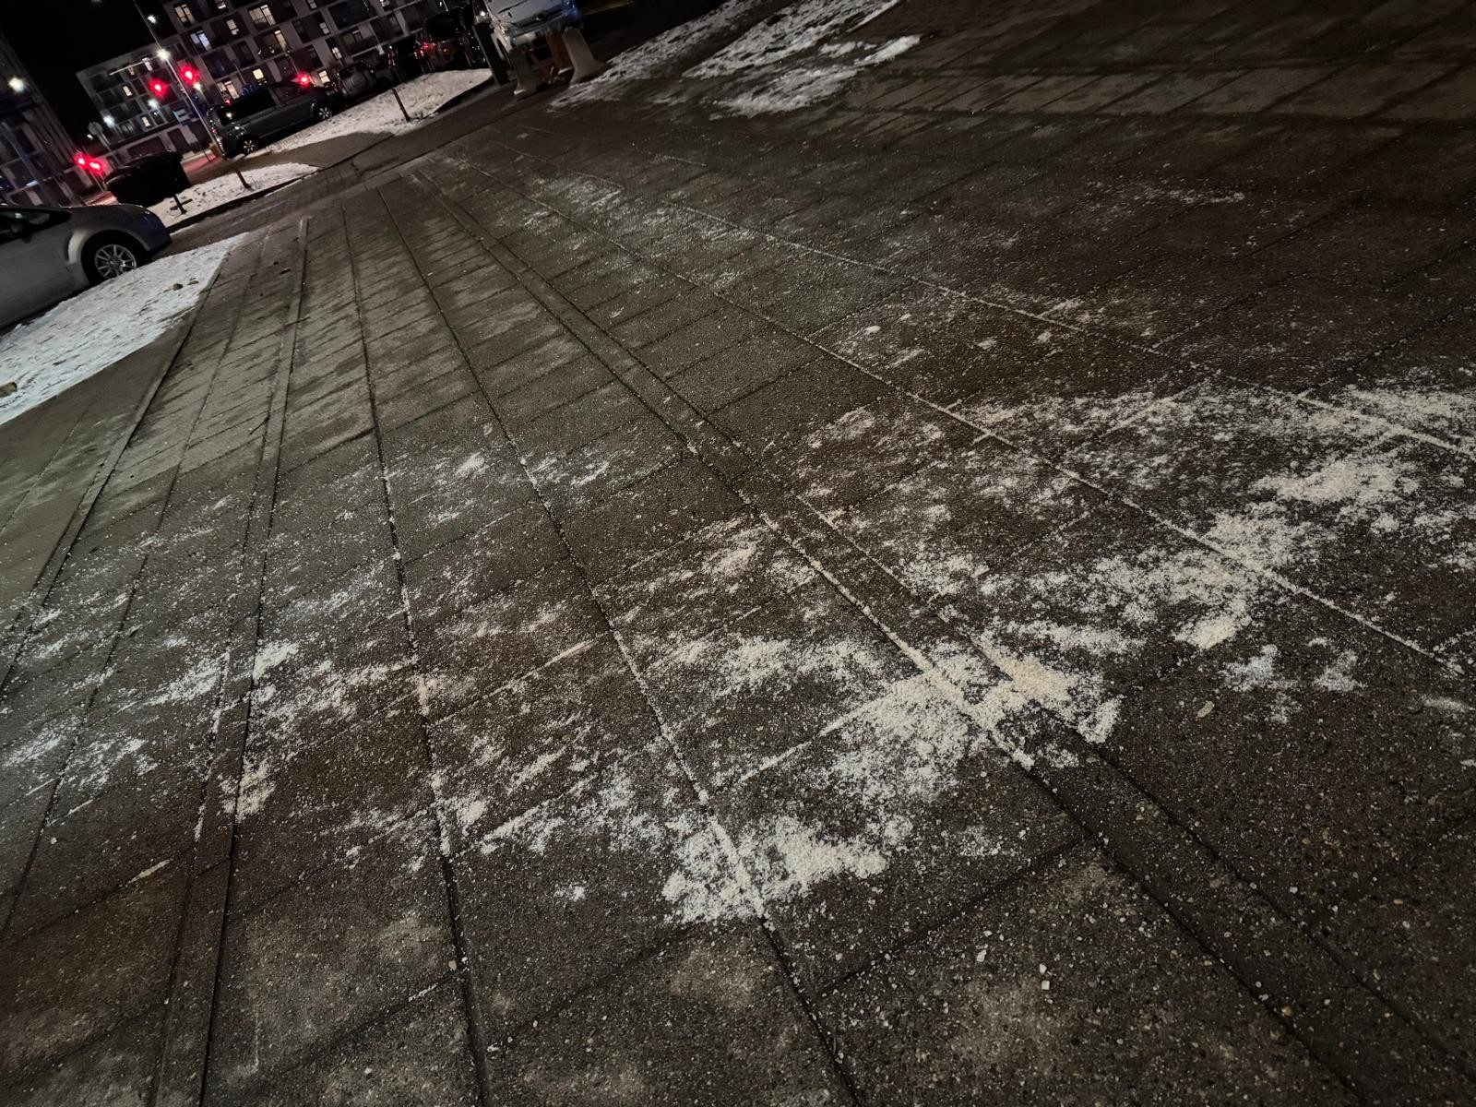
Netinkami druskos barstymo pavyzdžiai, kai jos barstoma per daug

Slide 10
II.
VASAROS SEZONO METU TEIKIAMŲ PASLAUGŲ PAVYZDŽIAI
ŠIENAVIMO DARBAI

Slide 11
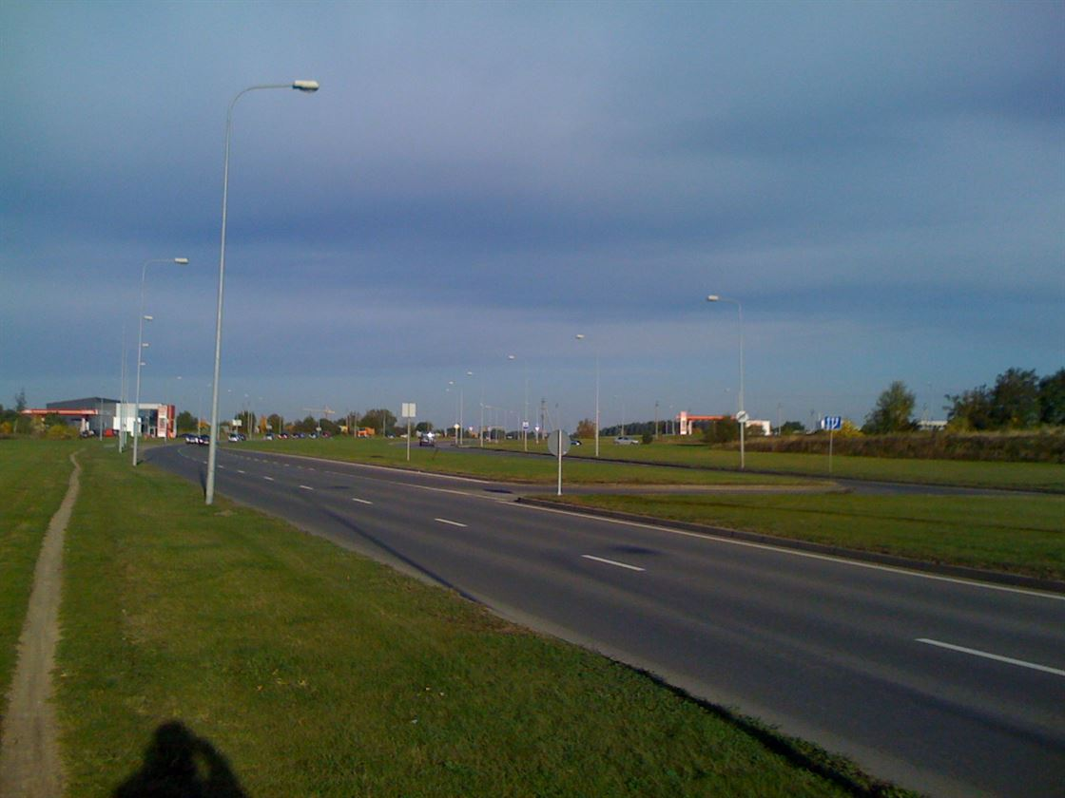
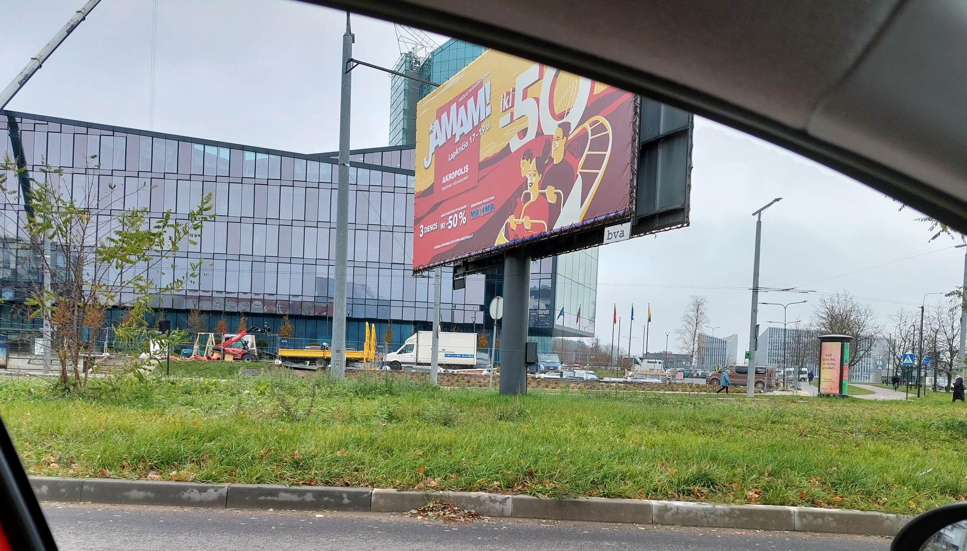
Gatvių skiriamosios juostos bei gatvei priklausantys želdiniai vejos režimas – palaikomas žolės aukštis nuo 7 cm iki 12 cm
v
―

Slide 12
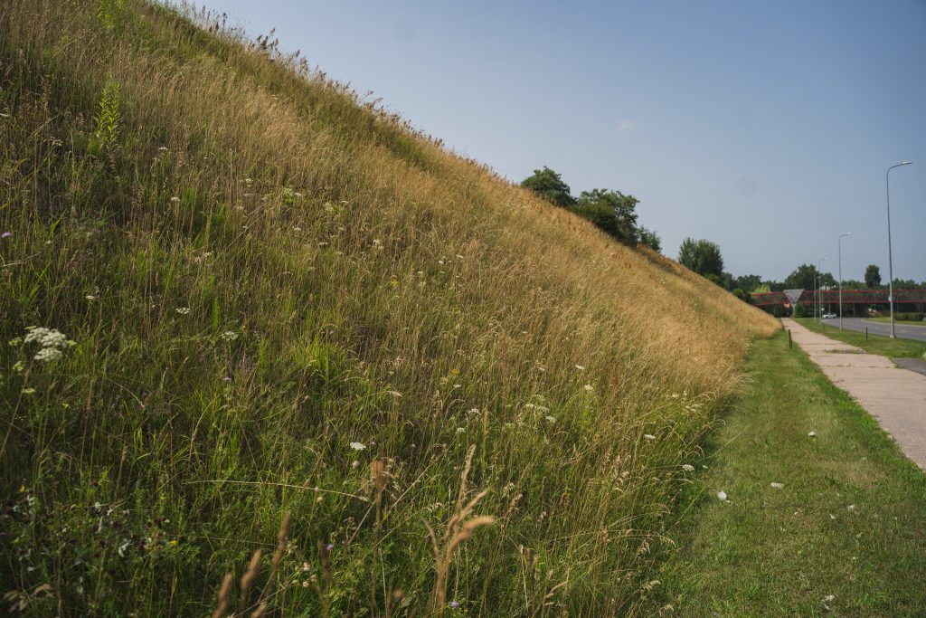
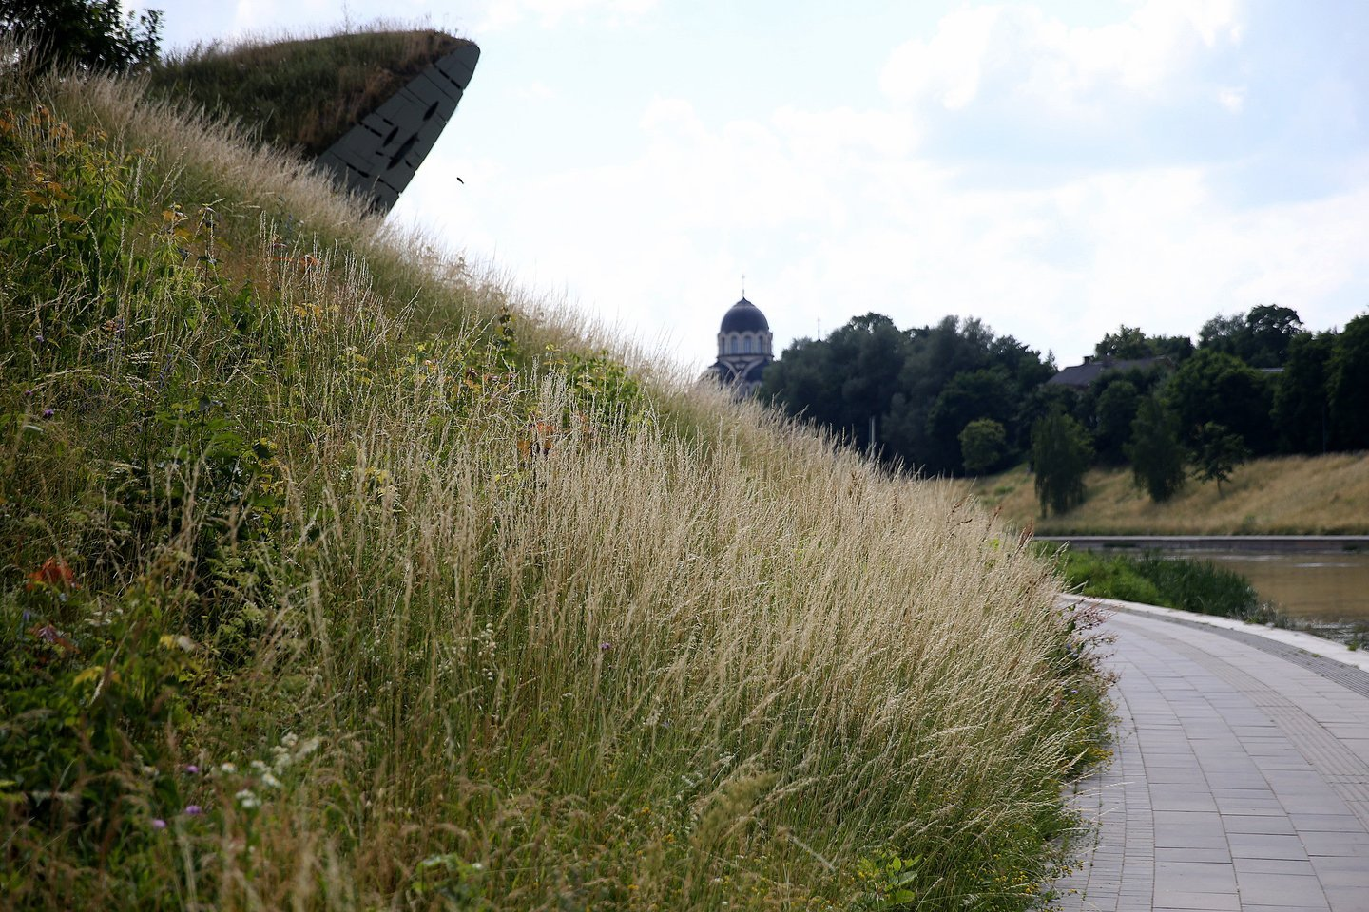
Magistralinių gatvių šlaitai šienaujami 1-1,5 m pločio juosta vejos režimu (joje palaikomas žolės aukštis nuo 7 cm iki 12 cm) nuo šlaito apačios, likusioje dalyje šienaujama pievos režimu arba paliekama natūralaus atžėlimo teritorija (vadovautis žemėlapyje nurodytais šienavimo režimais)
Neries šlaitai šienaujami pievos režimu 1-3 kartus per sezoną (vadovautis žemėlapyje nurodytais šienavimo režimais).
―
v

Slide 13
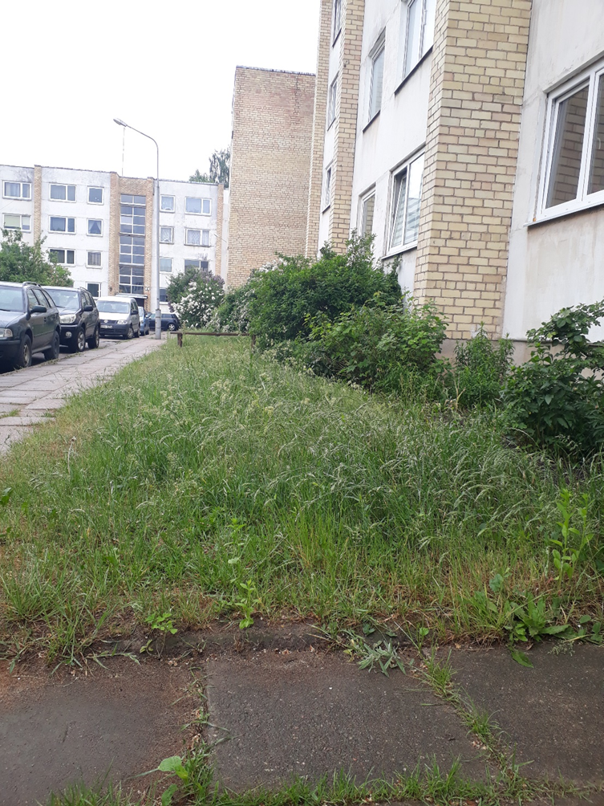
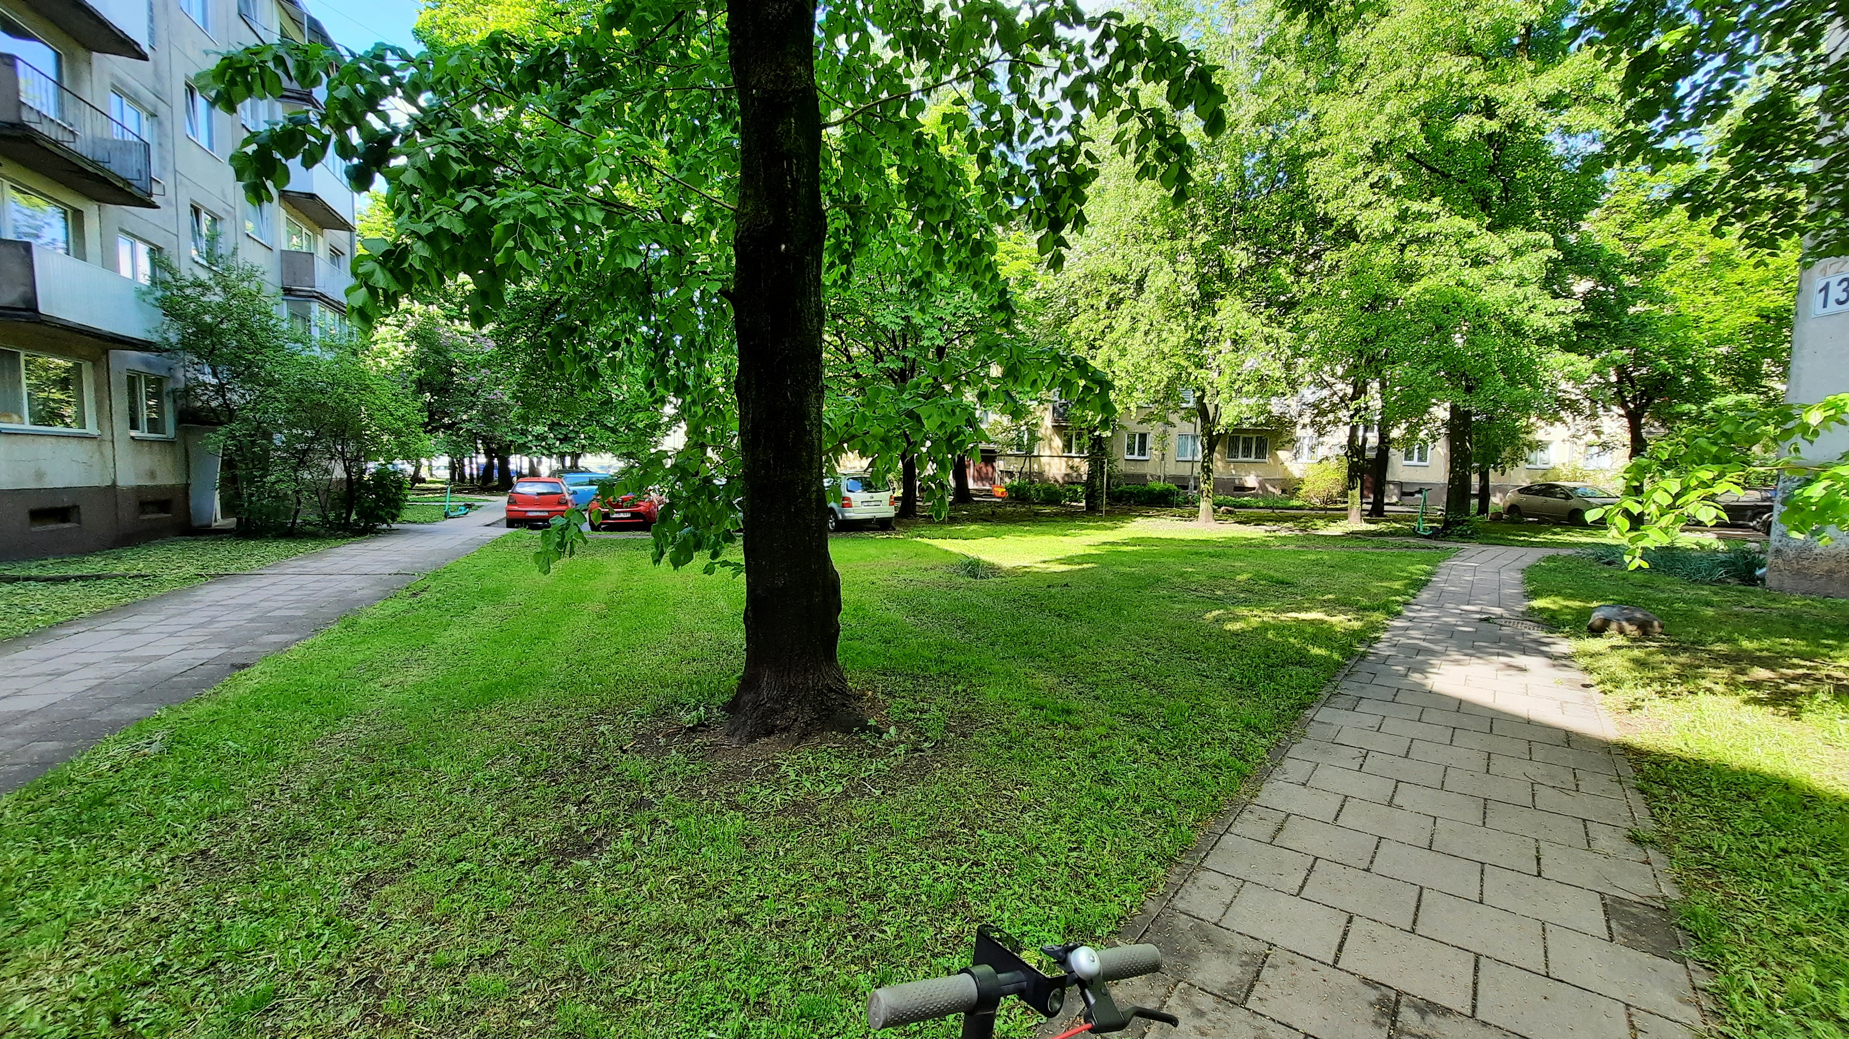
Vejos ir šlaitai kiemuose
Kiemų vejose ir šlaituose taikomas vejos režimas. Palaikomas žolės aukštis nuo 7 cm iki 12 cm.
v
―

Slide 14
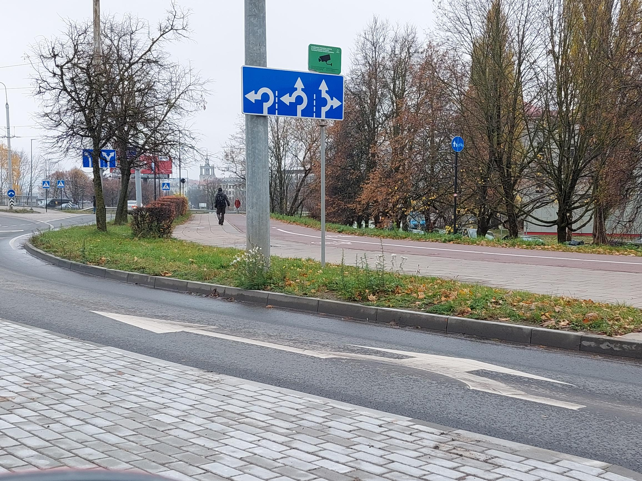
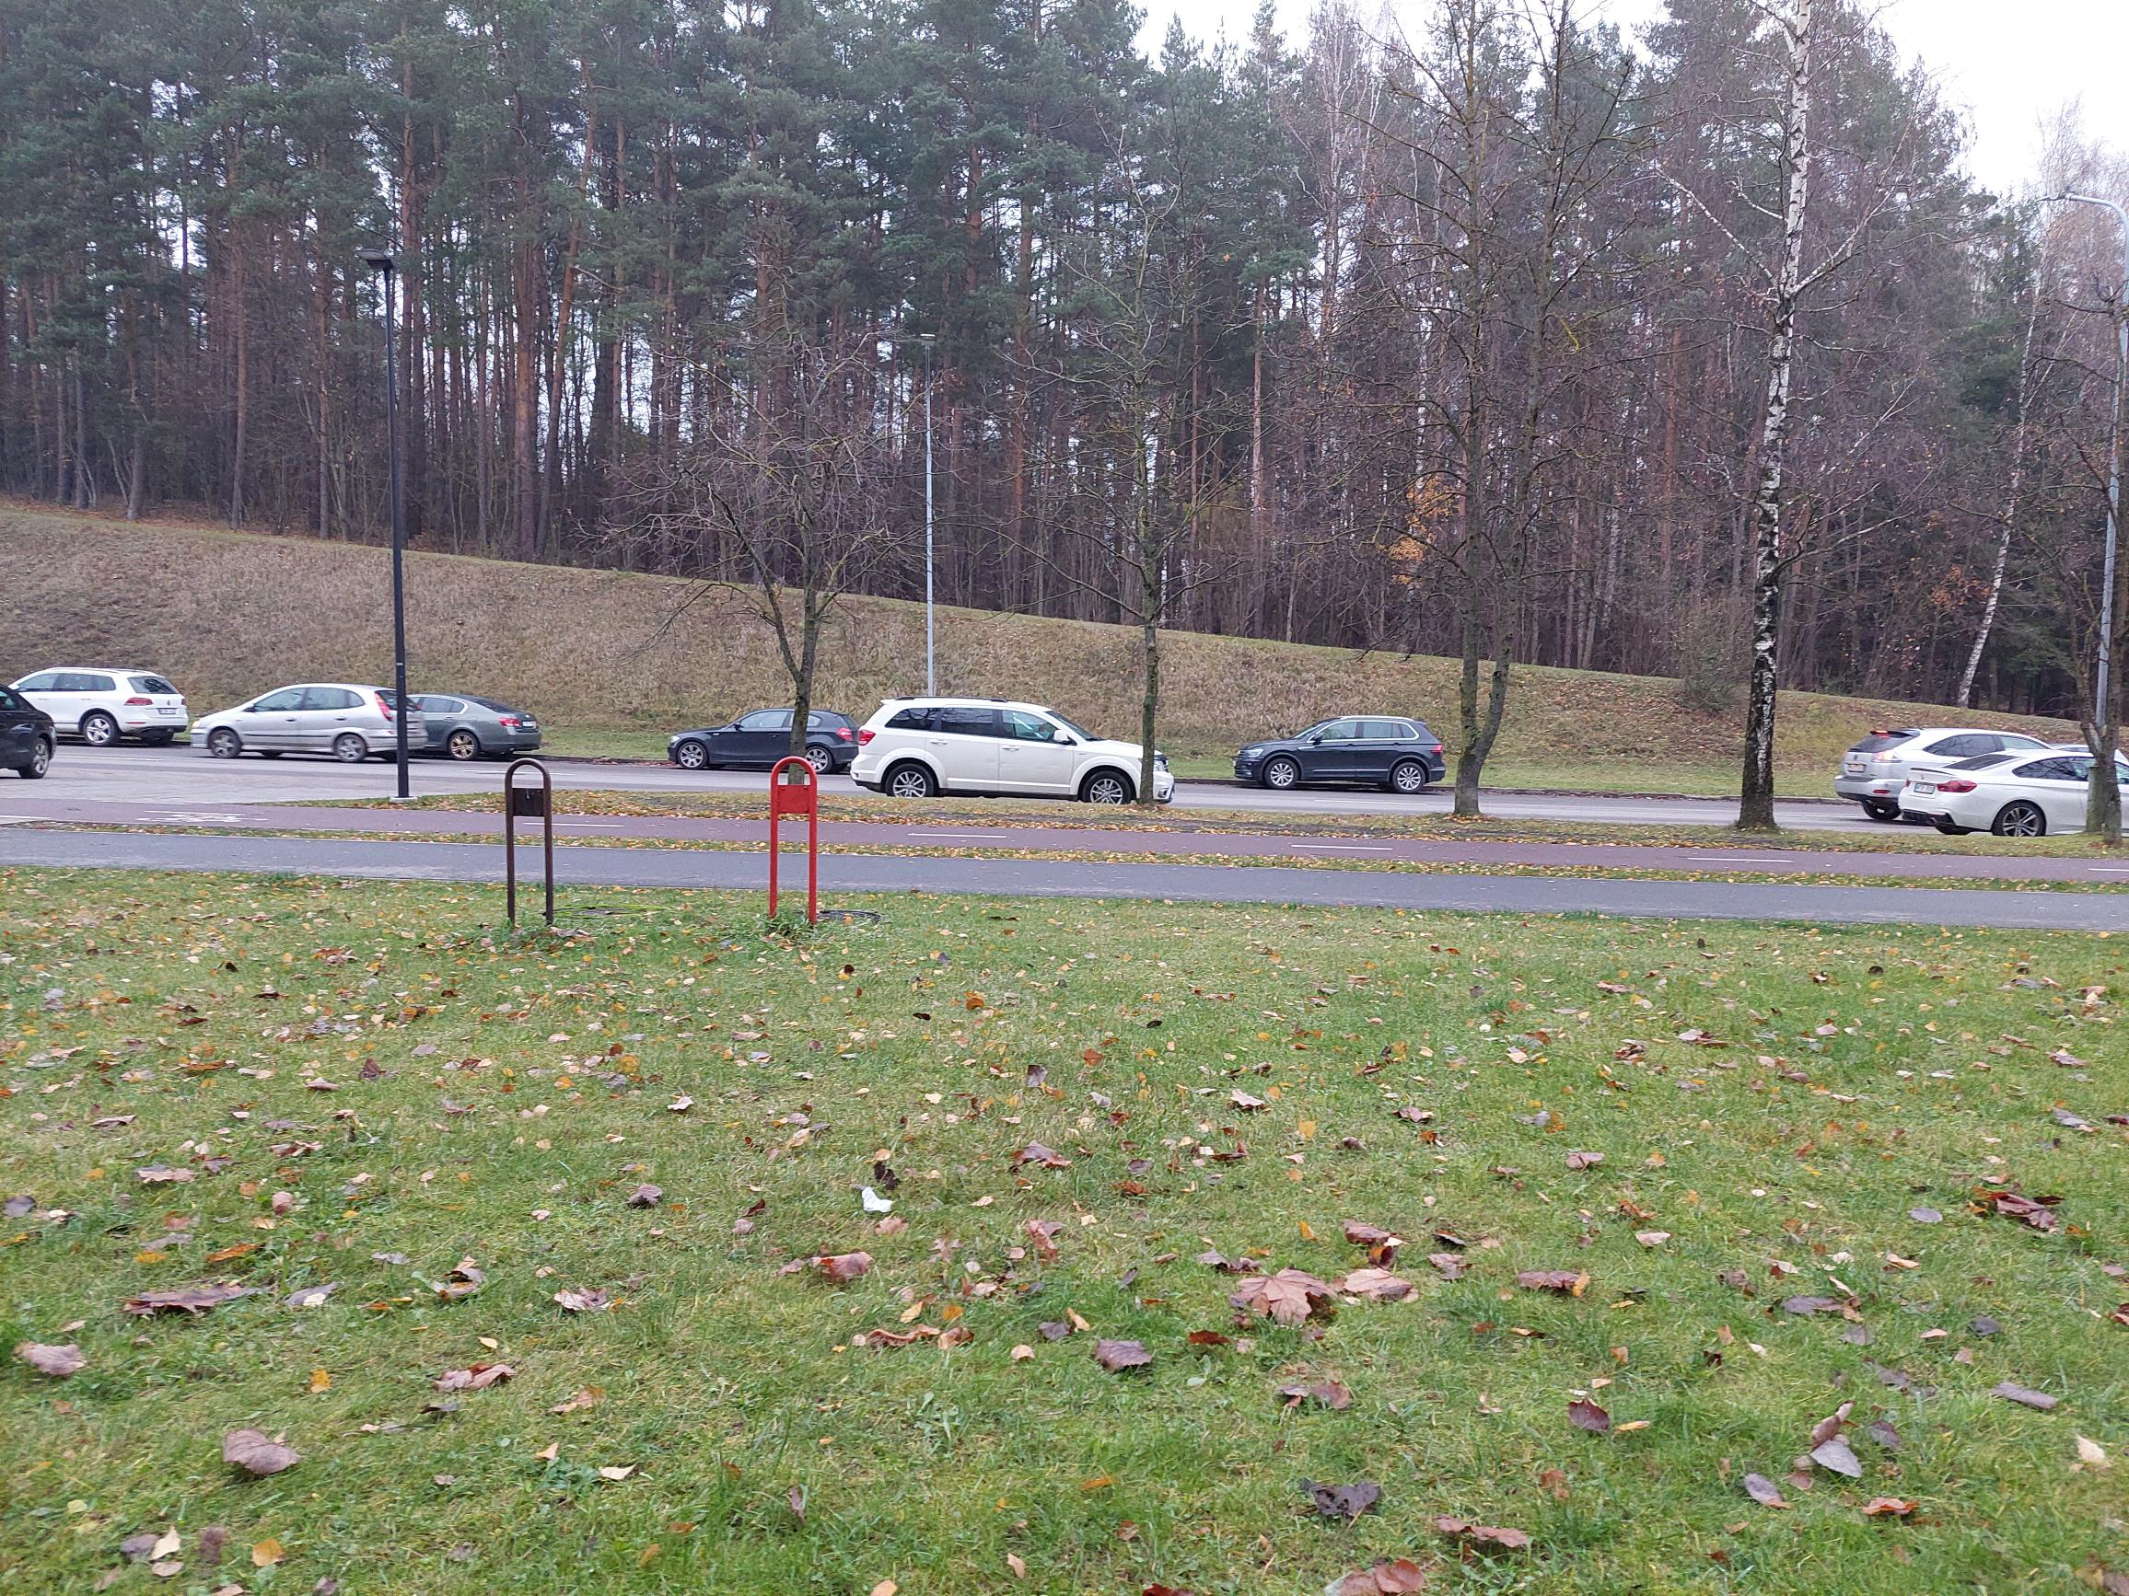
Paslaugų teikėjui atlikus šienavimo darbus su stambiaisiais mechanizmais (traktoriais, sodo traktoriukais), iš karto turi būti vykdomi ir pataisymai rankiniu būdu (su nešiojamosiomis elektrinėmis žoliapjovėmis) – visa teritorija nušienaujama tvarkingai, nepaliekant nenušienautų plotų sunkiau prieinamose vietose (pakraščiuose, kampuose, prie stulpelių ir pan.)
v
―

Slide 15
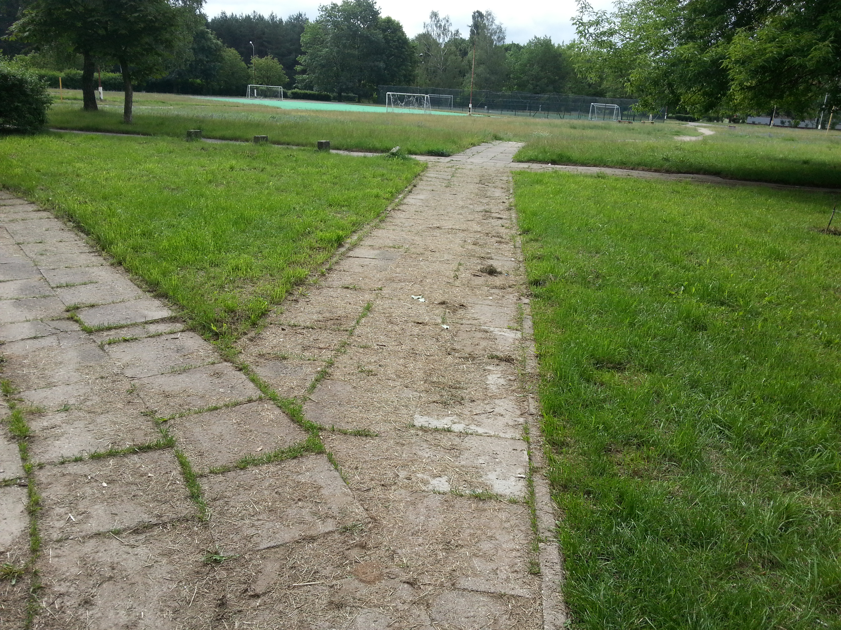
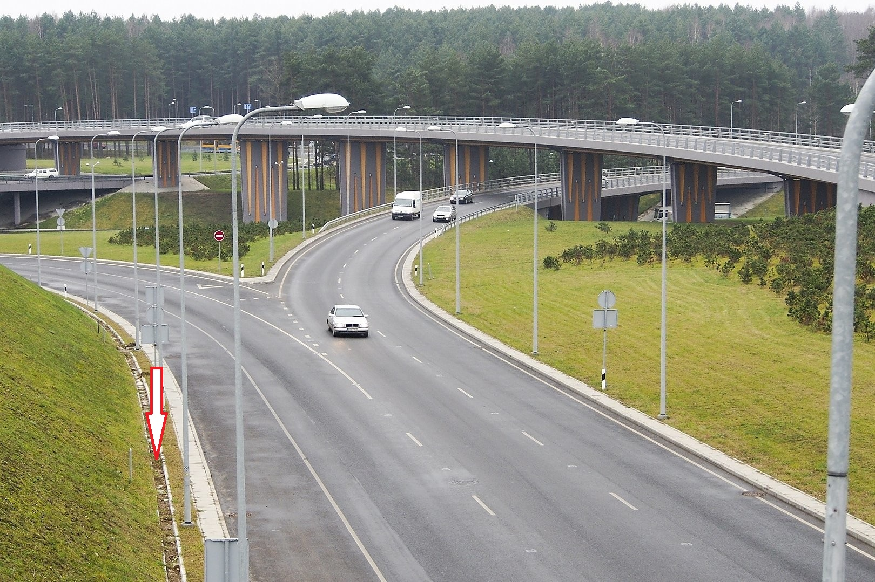
Paslaugų teikėjui atlikus šienavimo darbus, turi būti operatyviai nušluojama žolė nuo dangų, išvalomi latakai
―

Slide 16
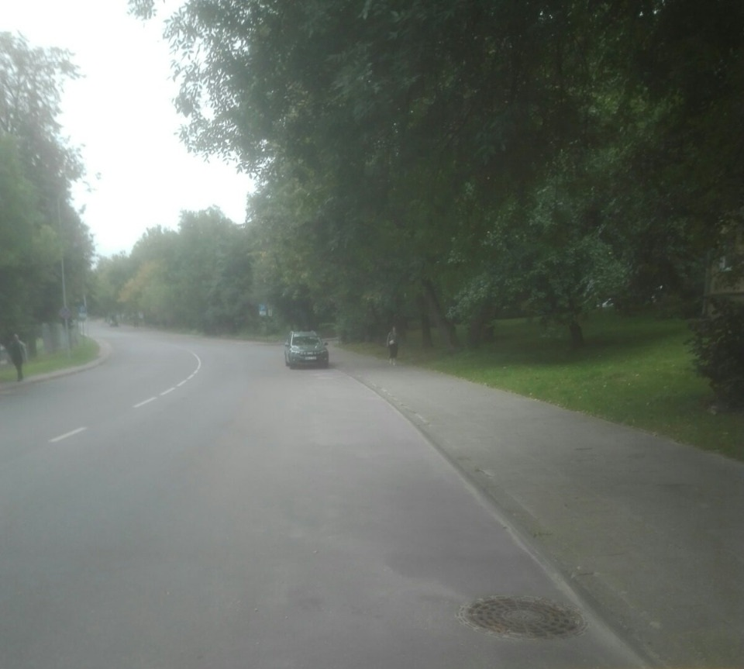
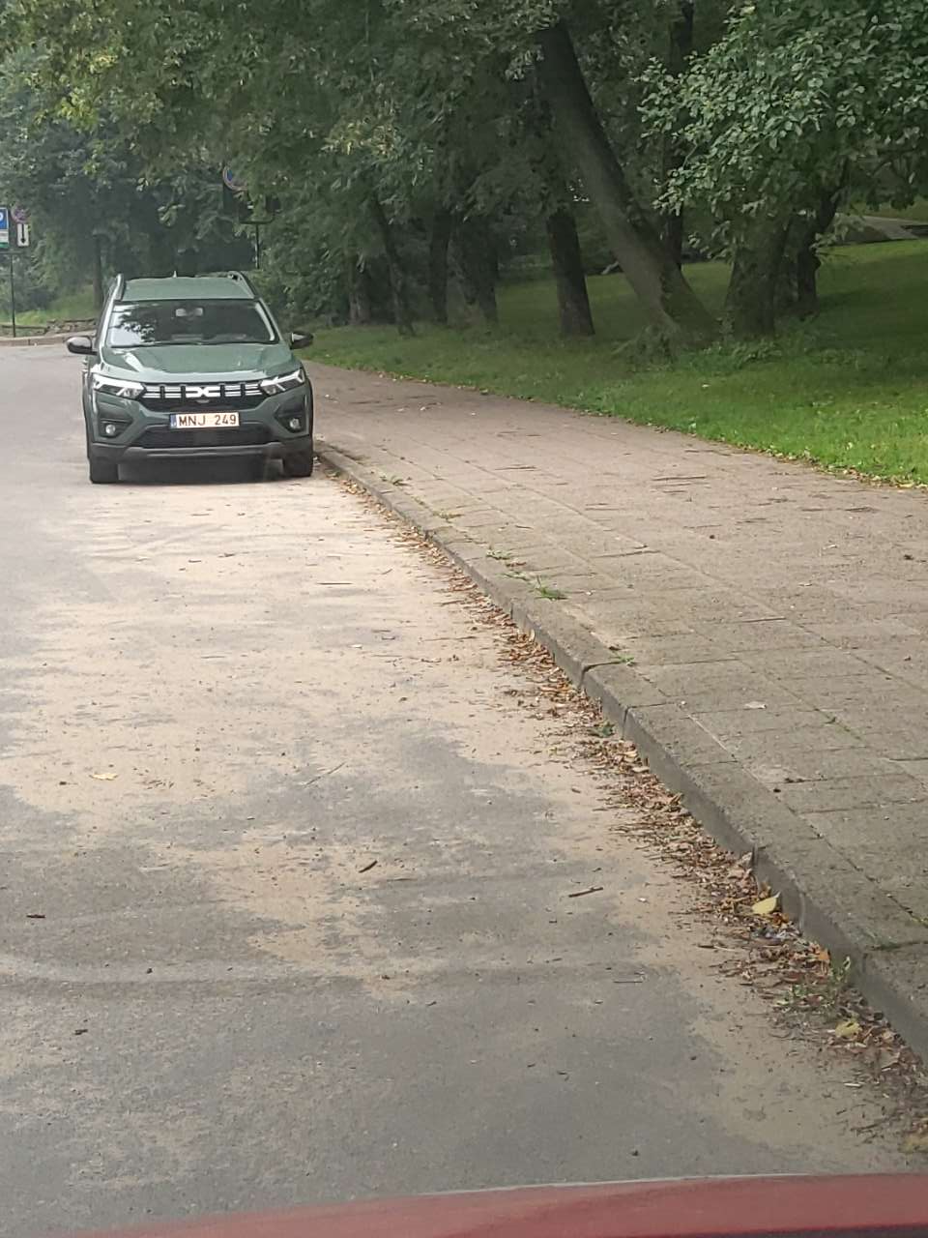
SMĖLIO ŠLAVIMO DARBAI
NEIŠVALYTAS 1 M PRIE GATVĖS BORTO
IŠVALYTAS 1 M PRIE GATVĖS
BORTO

Slide 17
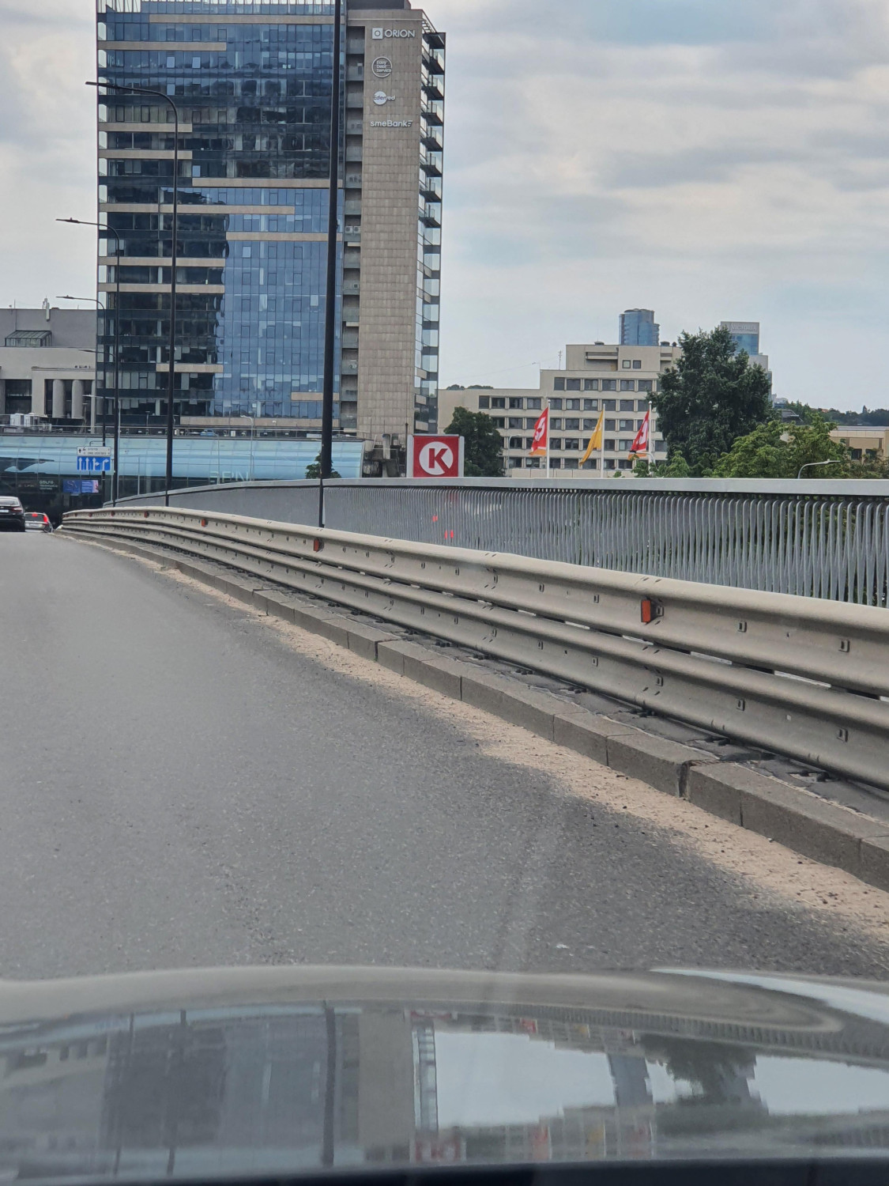
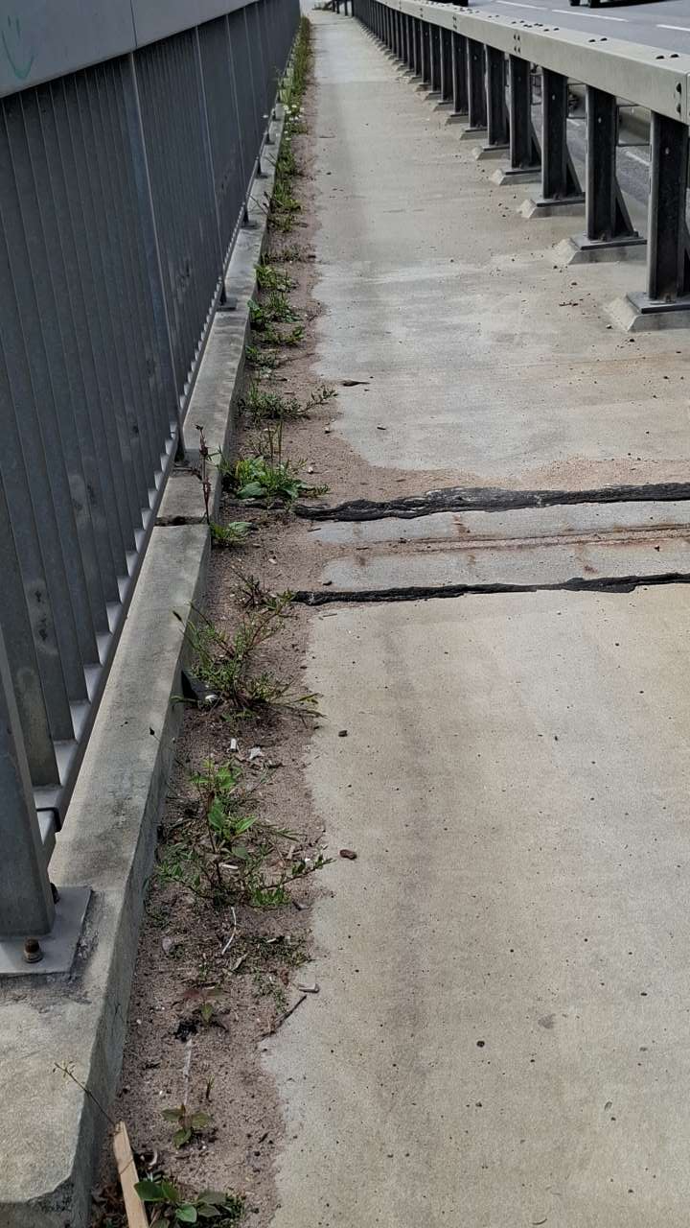
NENUVALYTI TILTAI IR VIADUKAI

Slide 18
III.
RUDENĮ TEIKIAMŲ PASLAUGŲ PAVYZDŽIAI
LAPŲ SURINKIMO DARBAI

Slide 19
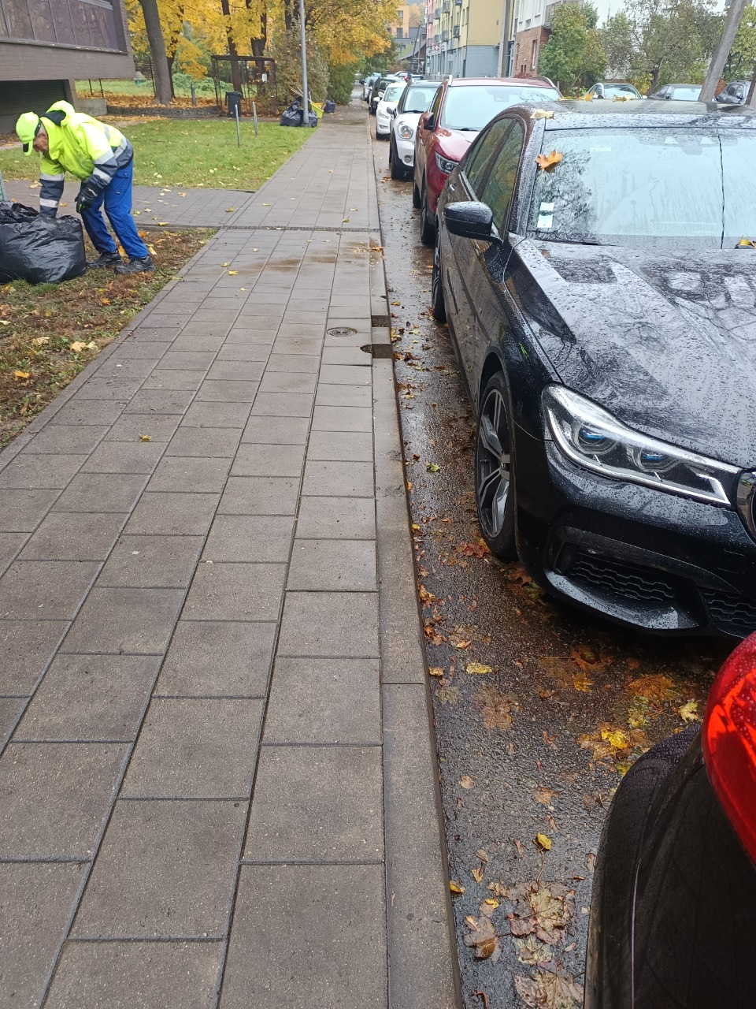
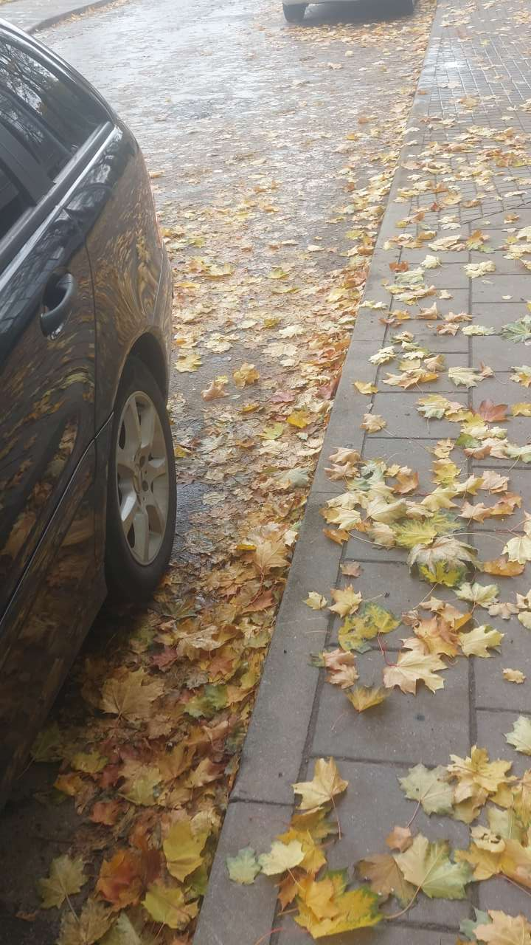
NENUVALYTI LAPAI PRIE GATVĖS
IŠVALYTI LAPAI PRIE GATVĖS

Slide 20
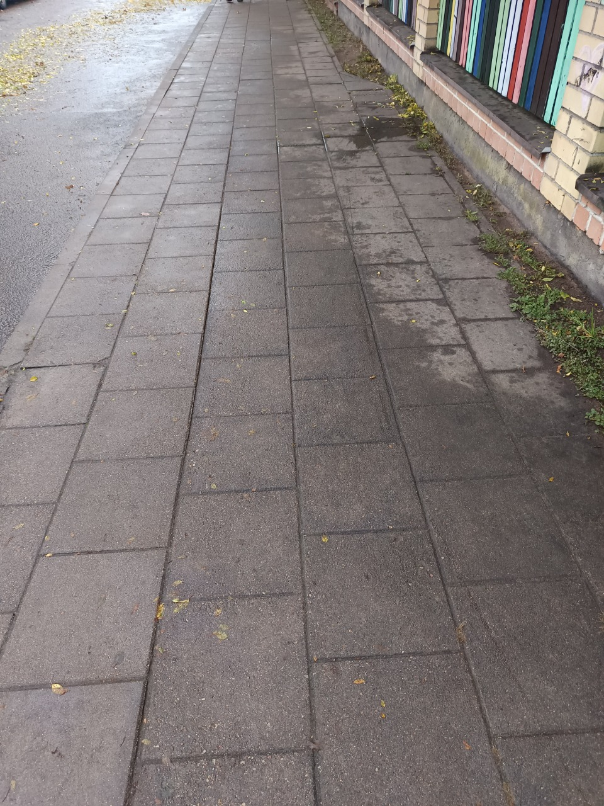
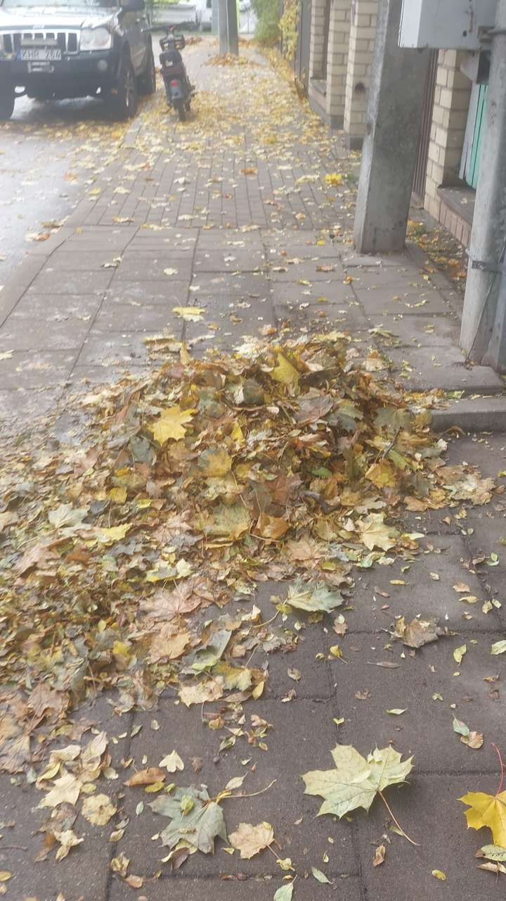
ŠALIGATVIS APKRITĘS LAPAIS
NUVALYTAS ŠALIGATVIS

